Slide 1
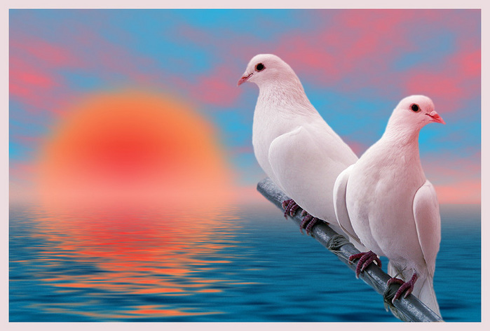
Mən Sülhə səs verirəm
SÜLH MÖVZUSUNDA KEÇİRİLƏN TƏDBİRLƏRƏ KÖMƏK MƏQSƏDİLƏ

Slide 2
«Azərbaycan kiçik bir ölkədir. Ancaq böyüklüyündən, kiçikliyindən asılı olmayaraq, hər bir xalq öz müstəqil dövlətini qura bilər, demokratiya yolu tuta bilər və özünün xoşbəxtliyini, sülh, əmin-amanlıq şəraitində yaşamasını təmin edə bilər. Demokratik, hüquqi dövlət qurarkən biz eyni zamanda əmin olmalıyıq ki, beynəlxalq aləmdə beynəlxalq hüquq normaları da təmin edilir və onların pozulmasına yol verilmir».
Heydər Əliyev
ABŞ-ın milli bayramındakı çıxışından

Slide 3
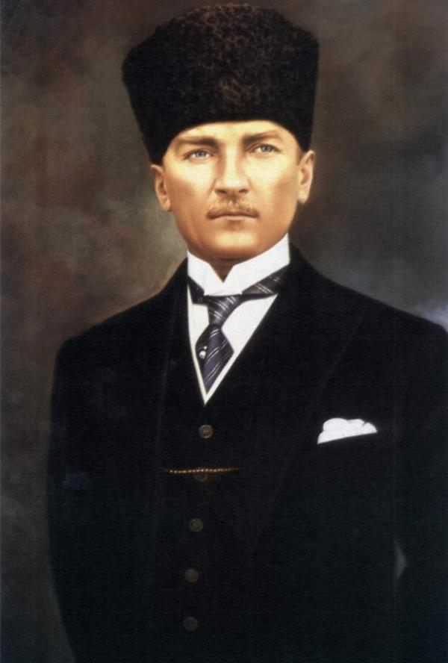
Yurdda sülh,
cahanda sülh.
Atatürk

Slide 4
Sülh - əmin-amanlıq, qurub-yaratmaq, dinclik, sosial, iqtisadi və mədəni inkişaf. Sülhün carçıları isə gələcəyimiz olan uşaqlardır.Yəni uşaqlar daim açıq səma altında azad, sülh və əmin-amanlıq şəraitində, atalı-analı yaşamaq arzusunda olublar.
Sülh – azadlıq, bərabərlik və ədalət .
Sülh – hər bir cəmiyyətin, ümumiyyətlə, bəşəriyyətin ən çox arzu etdiyi dəyərlərdən biri.
Sülh – poeziyamızın daimi mövzusu.
Sülh bəşəri rəmzə çevrilərək insanların arzu etdiyi və can atdığı bütün müsbət keyfiyyətləri özündə birləşdirən bir məfhumdur.

Slide 5


Slide 6
Hər il sentyabrın 21-i bütün dünyada Beynəlxalq Sülh Günü kimi qeyd edilir. BMT-nin Təhlükəsizlik Şurası 1981-ci ildə bütün dünyada atəşin dayandırırlması və zorakılığa son qoyulması günü kimi bu tarixi təsis edib. İlk Beynəlxalq Sülh Günü bir il sonra, yəni 1982-ci ilin sentyabrında BMT Baş Assambleyasınının açılış günündə qeyd olunub. 2001-ci ildə BMT-nin Təhlükəsizlik Şurası əmin-amanlıq bayramını konkret gündə - sentyabrın 21-də qeyd etmək barədə yekdil qərara gəlib.
Beynəlxalq Sülh Günündə silahlı münaqişələrdə iştirak edən bütün ölkələrə hərbi əməliyyatları dayandırmaq və silahı yerə qoymaq təklif edilir. Əmin-amanlığın qeyd edilməsilə bağlı müxtəlif tədbirlər keçirilsə də, əsas mərasim «Sülh zəngi»lə əlaqədardır.

Slide 7
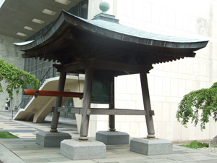
«Sülh zəngi»ni BMT-yə 1954-cü ildə Yaponiya hökuməti bağışlayıb və zəng BMT-nin Nyu-Yorkdakı mənzil-qərargahında qoyulub. Maraqlıdır ki, bu qeyri-adi zəng dünyanın 60 ölkəsinin uşaqları tərəfindən toplanmış sikkələrdən və müxtəlif insanların orden və medallarından hazırlanıb və üzərində bu sözlər yazılıb: «QOY BÜTÜN DÜNYADA ÜMUMİ SÜLH BƏRQƏRAR OLSUN»

Slide 8
Bayram günündə BMT-nin Baş katibi «Sülh zəngi»nin yanında öncə dünya xalqlarına öz ənənəvi müraciətini ünvanlayır, sonra zəng çalır. Bunun ardınca müharibə və münaqişələrdə həlak olanların xatirəsini yad etmək məqsədilə bir dəqiqəlik sükut elan edilir.

Slide 9
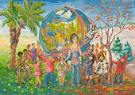

Slide 10
Mən sevirəm Vətənimin dağlarını, düzünü,
Ellərimin ürək açan söhbətini, sözünü.
Mən sevirəm üzərində boy atdığım torpağı,
Ürəyimin bir telidir hər otunun yarpağı.
Mən sevirəmVətənimi, mən sevirəm yurdumu!
Bir soruş gör, heç ürəyim bir gün onsuz vurdumu?
Mən sevirəm bu günəşli, bu işıqlı diyarı,
Çünki orda çiçək açır səadətin baharı.
Çünki orda həqiqət var,
səadət var,
həyat var!
Mən sevirəm dövlətimi! Onun şəni böyükdür,
Sayəsində ellərimiz azad ömür-gün sürür.
Varlığından, qüdrətindən bütün dünya alır dərs.
Çünki yolu şərəflidir, qanunları müqəddəs!
Mən sevirəm öz xalqımı , çünki güc var qolunda,
Çünki çoxlu qurban verib azadlığın yolunda;
Çünki yeni bir eşq ilə yeni dünya qurubdur.
Haqqın,
sülhün,
səadətin keşiyində durubdur
Mən sevirəm onu, çünki vüqarımdır o mənim,
Çünki sülhün dayağıdır, yer üzündə Vətənim.
Əhməd Cəmil

Slide 11
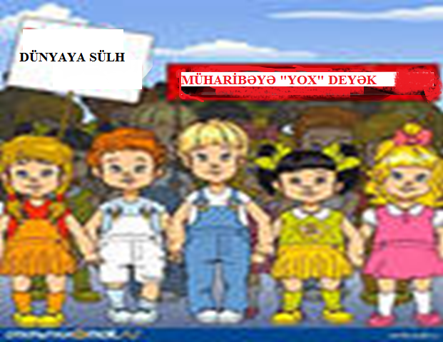

Slide 12
Mən sülhə səs verirəm, -
Milyonlardan biri tək –
Qoy bir daha ordular
Üz-üzə dayanmasın.
Mən sülhə səs verirəm, -
Bombaların səsindən
Beşikdəki körpələr
Hıçqırıb oyanmasın.
Mən sülhə səs verirəm, -
Böyük kəndlər, şəhərlər
Viran olub qalmasın
Tüstü duman içində.
Mən sülhə səs verirəm,-
Qədim abidələri
Yerlə yeksan etməsin
Toplar bir an içində.
Mən sülhə səs verirəm,-
Ağ saçlı anaların
Gözləri yaşla dolub
Qəlbi darda qalmasın.
Mən sülhə səs verirəm,
Cavan qızlar, gəlinlər
Baxıb-baxıb yollara
İntizarda qalmasın.
Hüseyn Arif

Slide 13
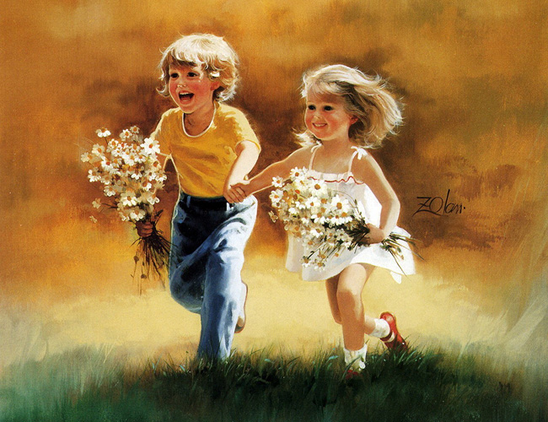
Sülh dinclikdir, əmin–amanlıqdır, firavan həyatdır, körpə dodaqlarına qonmuş təbəssüm işığıdır. Sülh açıq səmadır, xalqların dostluğudur. Sülh xoşbəxtlikdir.
Sadə kəndli qadının dediklərindən

Slide 14
Sülhün Səsi
Sülh! Bu səsdə həyat var,
Çünki minlər, milyonlar
Könül vermiş bu ada.
Sülh şirin bir arzu tək,
Üç rəngli bayrağım tək,
Müqəddəsdir dünyada.
Sülh deyəndə hər zaman,
Yurdumuzda canlanan
Təbiəti görürəm.
Sülh deyəndə xalqımın
Rəhbərə bəslədiyi
Məhəbbəti görürəm.
Sülh-həyatın mənası,
Anaların laylası.
Körpələrin səsidir!
Sülh - ağ saçlı dünyanın,
Milyon-milyon insanın
Həqqiqət nəğməsidir
İslam Səfərli

Slide 15
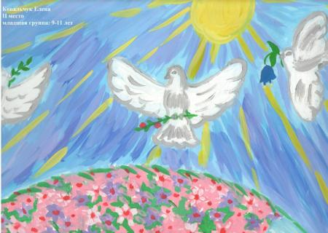

Slide 16
Torpaqlarının 20 faizini itirmiş bir milyondan artıq qaçqın və məcburi köçkünü olan ölkəmizdə sülh mövzusu xüsusi əhəmiyyət kəsb edir. Bu gün də Azərbaycanın haqq işini dünya ictimaiyyətinə, sülhsevər qüvvələrə çatdırmaq, nüfuzlu beynəlxalq təşkilatların diqqətini və səylərini Dağlıq Qarabağ münaqişəsinin həllinə yönəltmək ən mühüm zərurət kimi qarşıda durur:
Özgə torpağında yoxdur gözümüz
Dünyaya car çəkib bunu deyirik,
Hər şeyə qadirik, fəqət özümüz ...
Biz hərbə hazırıq... sülh istəyirik!

Slide 17
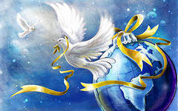

Slide 18
GÖYƏRÇİN
Göyərçinim, ağ quşum,
Gəl qoşa uçaq, quşum!
Bakının göylərindən,
Xəzərin üzərindən
Gəl uçaq uzaqlara,
Qoşulaq uşaqlara...
Hər zəmidən bir sünbül,
Hər bağçadan qızılgül
Toplayıb qucaq-qucaq.
Gəl uçaq, uçaq, uçaq!
Uçaq Günə, Aya biz,
Qoy olsun bələdçimiz
Bilik, hünər və ağıl…
Qanad alaq küləkdən.
Sirdaş olaq ürəkdən
Yerlə, göylə, dənizlə
Hər yeni nəğməmizlə
Uşaqları dindirək
Elləri sevindirək.
Gəl uçaq, uçaq, uçaq,
Ulduzlara yol açaq!
Boy ataq ildən-ilə,
Gəl uçaq eldən-elə,
Dolanaq Misri, Çini.
Ellər «Sülh göyərçini!»
Söyləsin qoy adına
Al məni qanadına,
Gəl uçaq, uçaq, uçaq,
Ulduzlara yol açaq!
Əhməd Cəmil

Slide 19
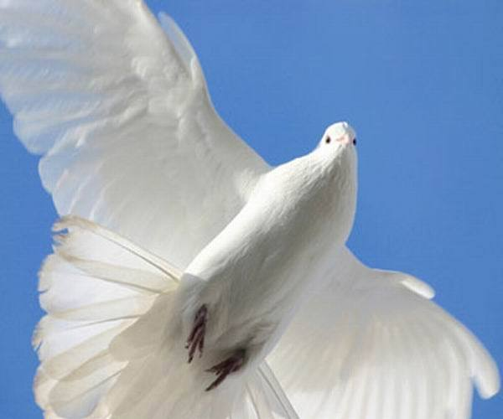

Slide 20
MÜHARİBƏ OLMASA
Əridib silahları
Biz marten sobasında,
Körpü yarada billik
Yerlə Mars arasında,
Müharibə olmasa!
Yer min illik barını
Bircə gündə yetirər,
Alim ayı, ulduzu
Dartıb yerə gətirər,
Müharibə olmasa!
General gözündə də
Bu hissi duyur adam:
“Tullayıb çinlərimi
Bir kənddə sədr olaram,
Müharibə olmasa!”
Bəşərin qapısından
Vaxtsız ölüm gen düşər,
İnsanın saçlarına
Yüz yaşında dən düşər,
Müharibə olmasa!
Sevənlər aləmində
Nə qəm, nə həsrət olar,
Bəşərin gülləsi söz,
Sözü məhəbbət olar
Müharibə olmasa!
1956, Məmməd Araz

Slide 21
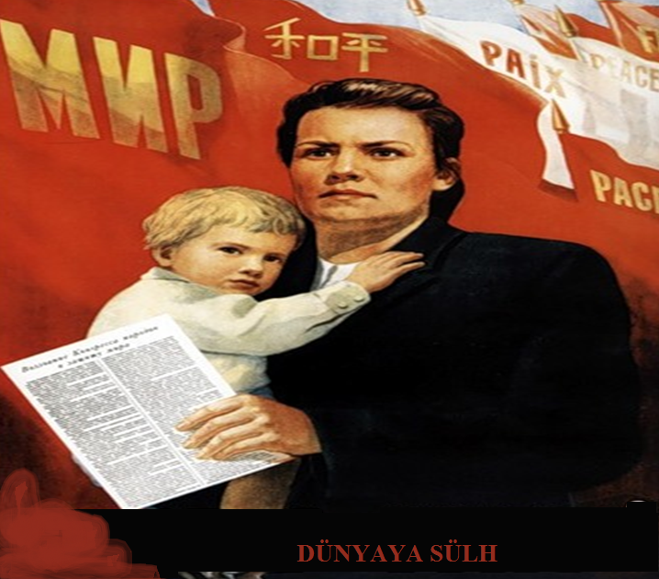

Slide 22
Ananın səsi
Ana qəlbim odlanır,
Söz düşəndə davadan.
Bəs deyilmi ey insanlar,
Töküldü qan, axdı qan?
Bəs deyilmi ana torpaq
Su içdi göz yaşından?
Yer üzündə dostu olsun
Gərək insan insanın,
Qəlbimdəki bu arzular
Arzusudur zamanın.
Mən anayam, bu səsimdə
Yerin, göyün dərdi var.
Sülhə gəlin ey insanlar,
Yoxsa dünya məhv olar.
Silahları yandırın,
Ərşə qalxsın tüstüsü!
Hər obada, hər bir evdə
Qanad açsın sülh sözü,
Üzü gülsün insanların
Bayram etsin yer üzü
Novruz Gəncəli

Slide 23
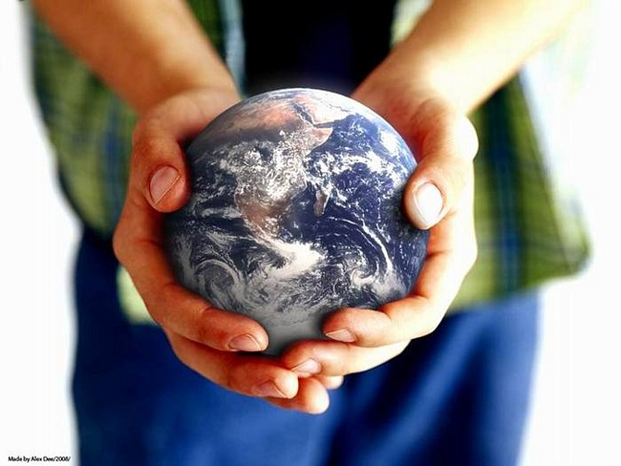

Slide 24
DÜNYAYA SÜLH
Sentyabrda
Sevimli nənəm
Al parça, sarı
Sap verdi mənə,
Parçadan kəsdim
Kiçik bir bayraq,
Sən üstündəki
Yazıya bir bax:
“Dünyaya sülh”!
Hərfləri tikdim
Sarı sap ilə,
Bayraq əlimdə
Mən çıxdım çölə,
Gəlin, a dostlar,
Siz axın – axın,
Bayrağımdakı
Yazıya baxın:
“Dünyaya sülh”!
Yelena Blaqinina

Slide 25
Sülh – dünyanın taleyi üçün nigaran qalmayan qocalıqdır.

Slide 26
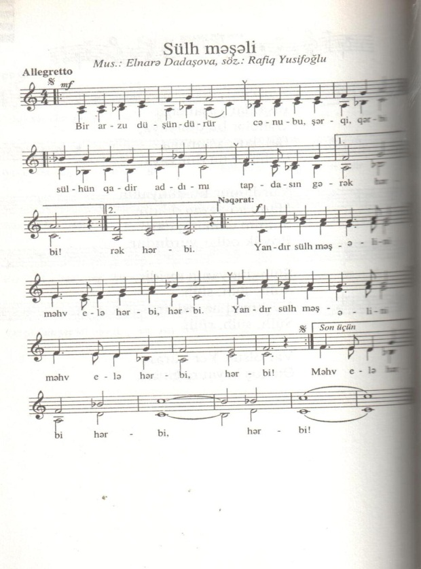
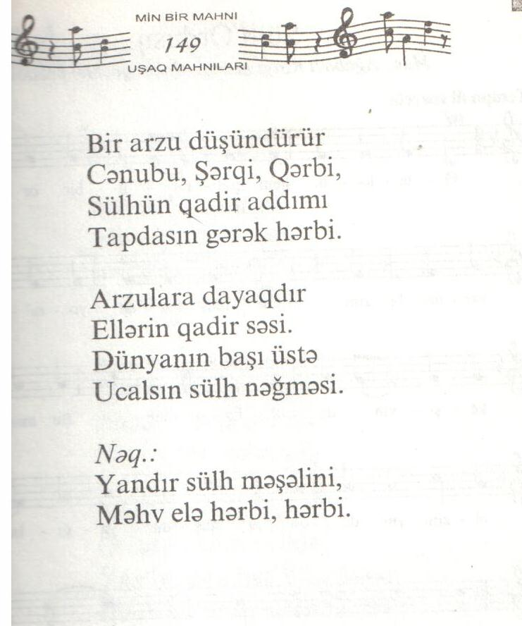
Sülh məşəli : mahnı / Mus. : Elnarə Dadaşova, söz : Rafiq Yusifoğlu // Uşaq mahnıları. III c. : yuxarı sinif şagirdləri üçün. – B.: 2005. – S. 148-149. - (Min bir mahnı).

Slide 27
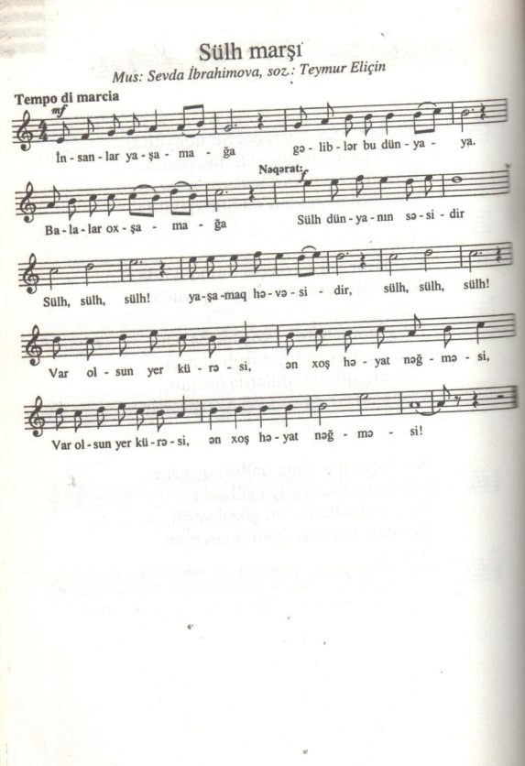
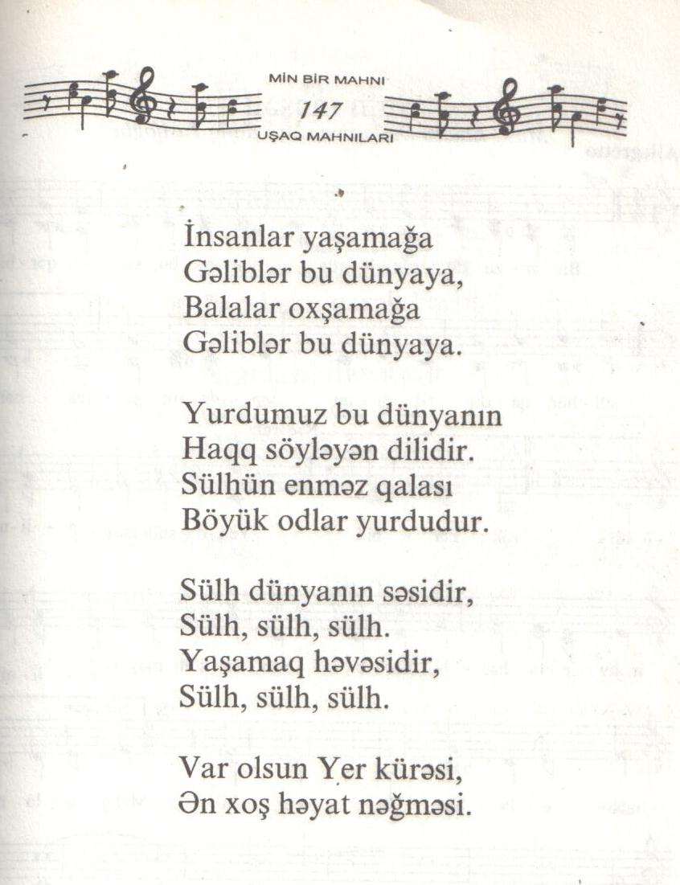
Sülh marşı : mahnı / Mus. : Sevda İbrahimova, söz. : Teymur Elçin // Uşaq mahnıları. III c. : yuxarı sinif şagirdləri üçün. – B.: 2005. – S. 146-147. - (Min bir mahnı).

Slide 28
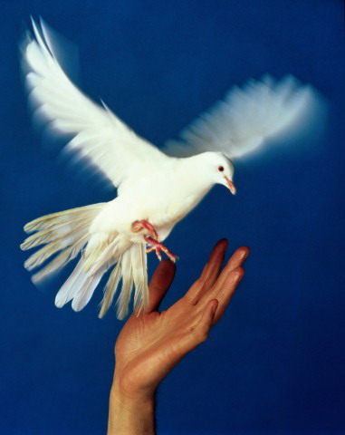

Slide 29
GÜNƏŞ NƏĞMƏSİ
Üfüqlərdən qalxır günəş,
Zirvədə əriyir qar.
Şəfəqlərin selindən,
Səsə düşür bulaqlar.
Ağ – ağ şəfəqlər altda,
Boz dağlar da ağ olur.
Günəş günəşlədikcə
Dünyamız parlaq olur.
Günəş başlayır işə,
Nura tutur hər yanı.
Gəl günəşə döndərək
Bu anamız dünyanı.
Yusif Həsənbəy

Slide 30

Hörmətli həmkarlarımız!
F.Köçərli ad. Respublika Uşaq kitabxanasının Məlumat-biblioqrafiya şöbəsi sizin işinizə, keçirdiyiniz tədbirlərə kömək etmək məqsədilə ədəbiyyat siyahıları hazırlayır. Bu siyahılar müxtəlif formalarda – buklet, siyahı, şirma və nəhayət, slayd – tərtib olunur.
«Mən sülhə səs verirəm» adlı slayd sizə Sülh mövzusunda keçirəcəyiniz tədbirlərə kömək məqsədilə tərtib olunub.
Ola bilər ki, sizin özünüzdə sülh mövzusunda daha dəyərli sənədlər olsun. Lap yaxşı, amma yenə də öz işimizi sizə təqdim edirik. Əgər sizə kiçicik də olsa, bir xeyrimiz dəysə, çox şad olarıq.
Hörmətlə tərtibçi : Əhmədova S.

